Slide 1
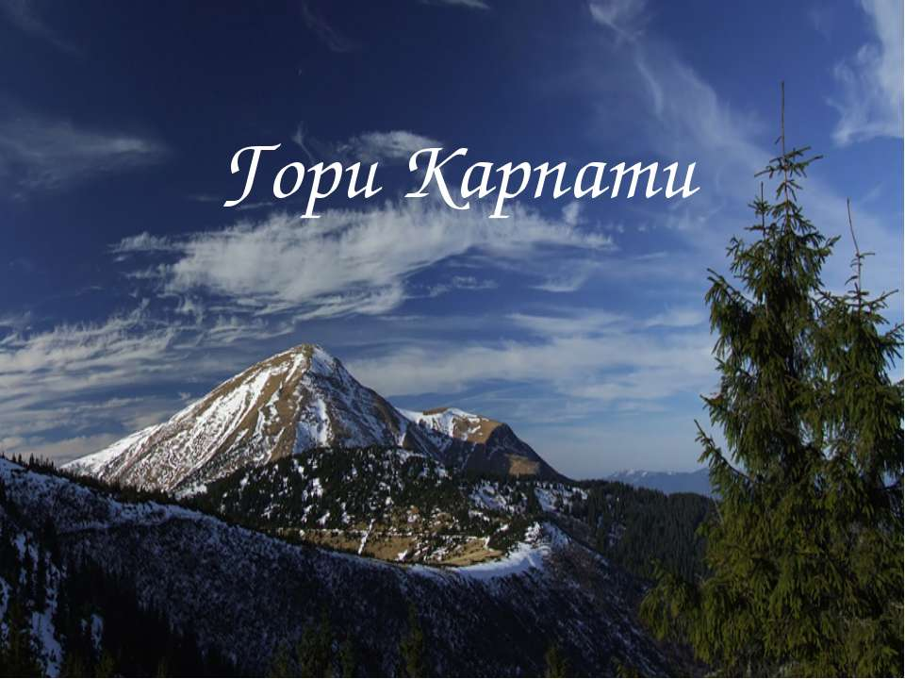

Slide 2
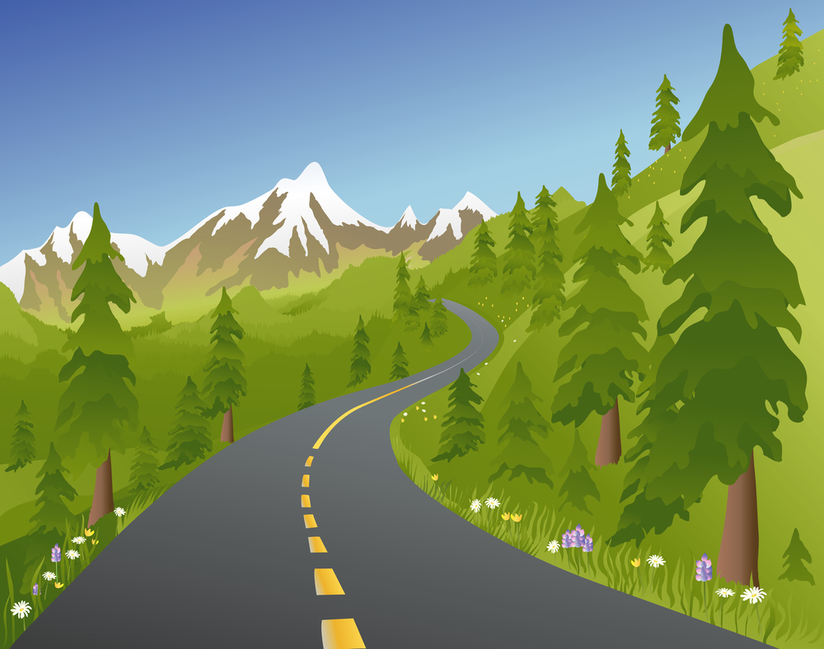

Весела мандрівка автобусом

Slide 3
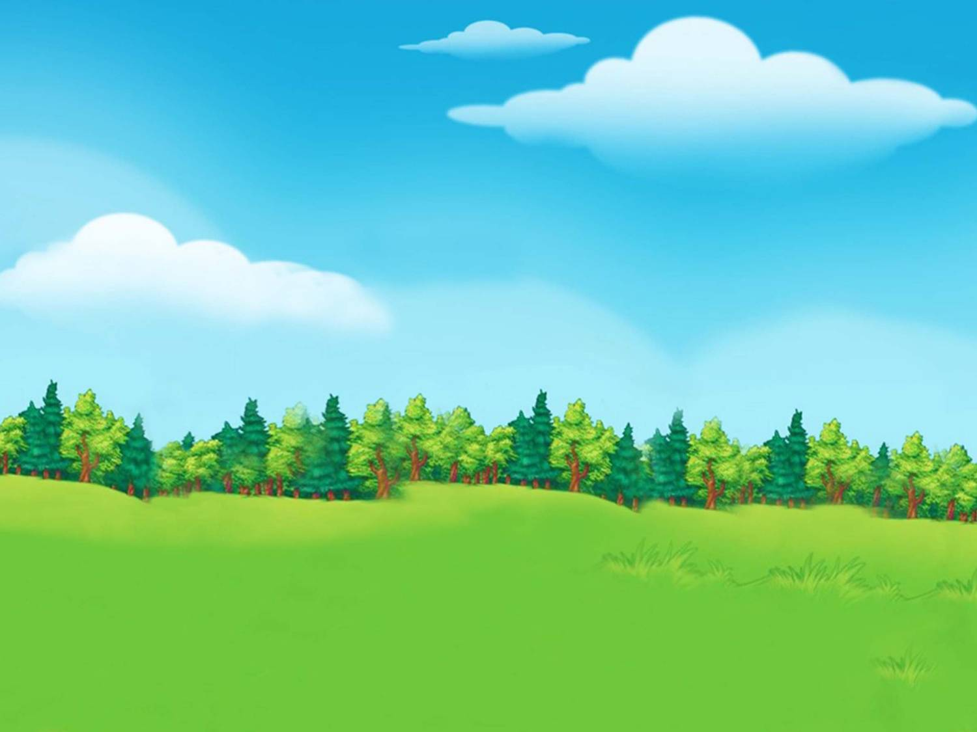



Slide 4
Купуємо квитки

Slide 5
Знаходимо свої місця
Діти, ми сідаємо у автобус.
Давайте назвемо номери своїх місць.
Сідаємо в залежності від свого
номера, який вказаний у квитку.

Slide 6
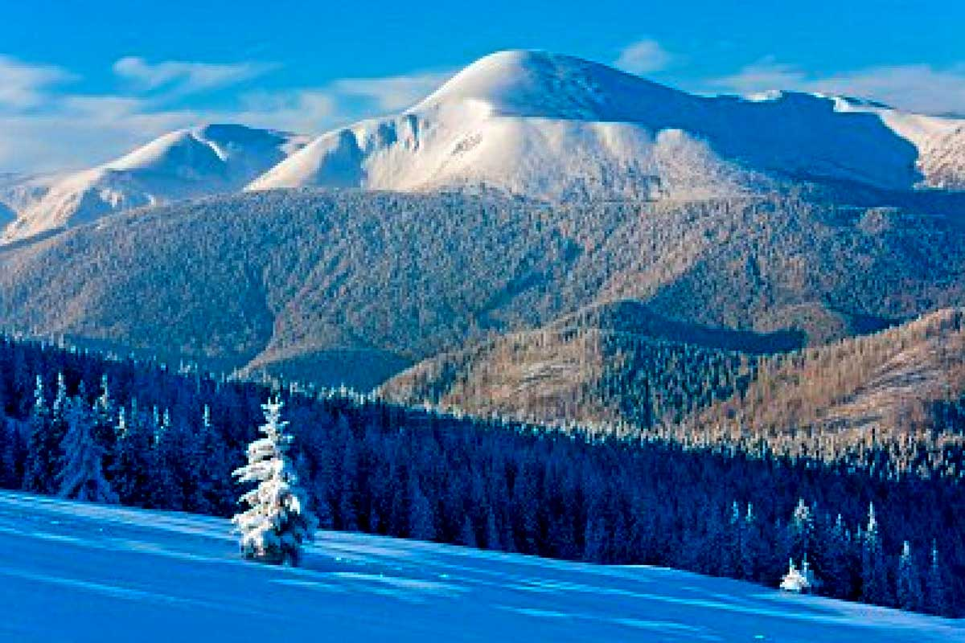
Зимові Карпати

Slide 7
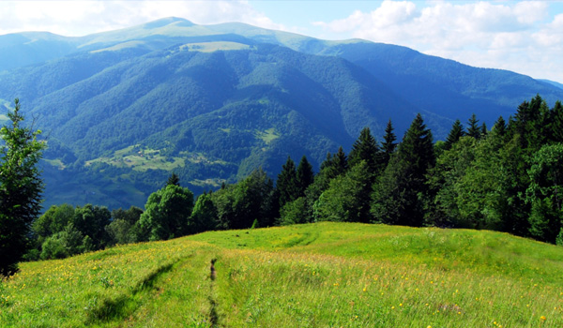
Карпати влітку

Slide 8
Мандруємо пішки з рюкзаками
Від станції до нашого табору 10 кілометрів. Ми вже пройшли 6 км. Скільки кілометрів залишилося пройти?
5
6
3
4

Slide 9
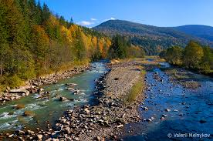
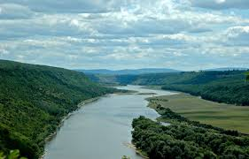
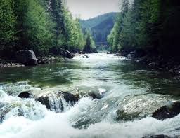
Річки Карпат
Дністер
Прут
Серет
Тиса

Slide 10
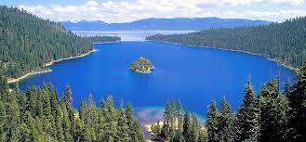
Озеро Синевир

Slide 11

Піднімаємося на Говерлу
Слухаємо уважно прогноз погоди.
Діти, при якому прогнозі влітку не можна сходити на гору?
Як потрібно одягнутися та взутися?
Які речі обов’язково
потрібно покласти в рюкзачок?

Slide 12
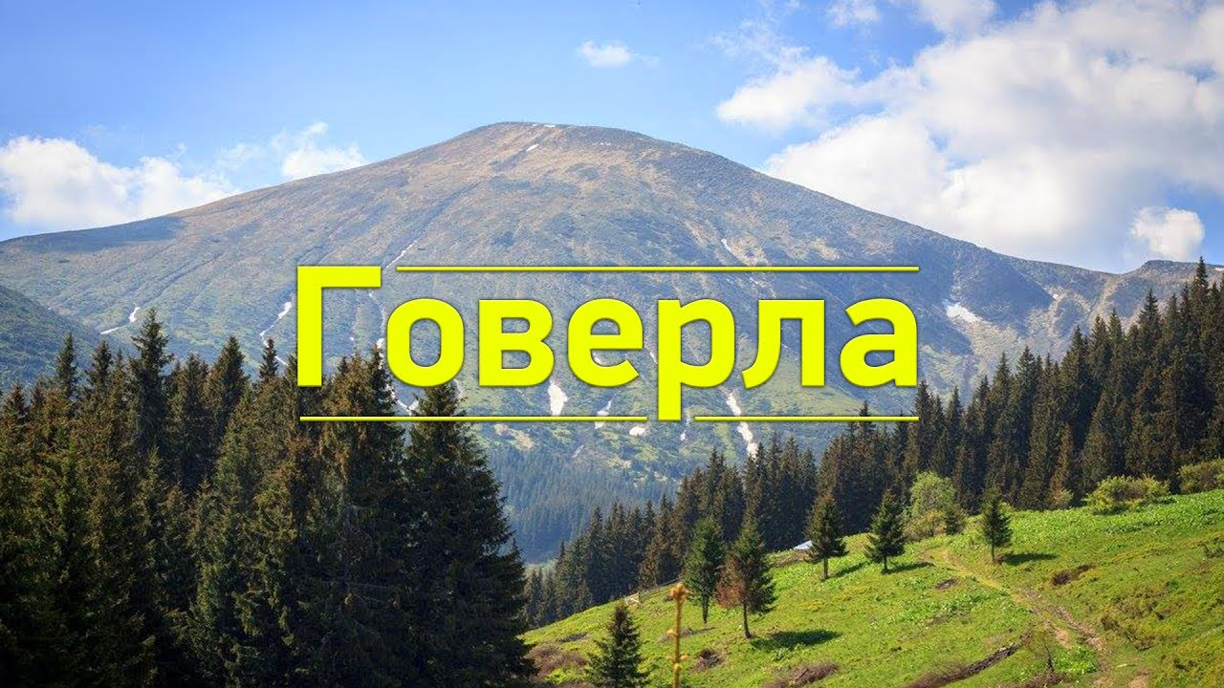
Говерла – найвища вершина Карпат – 2061 м

Slide 13
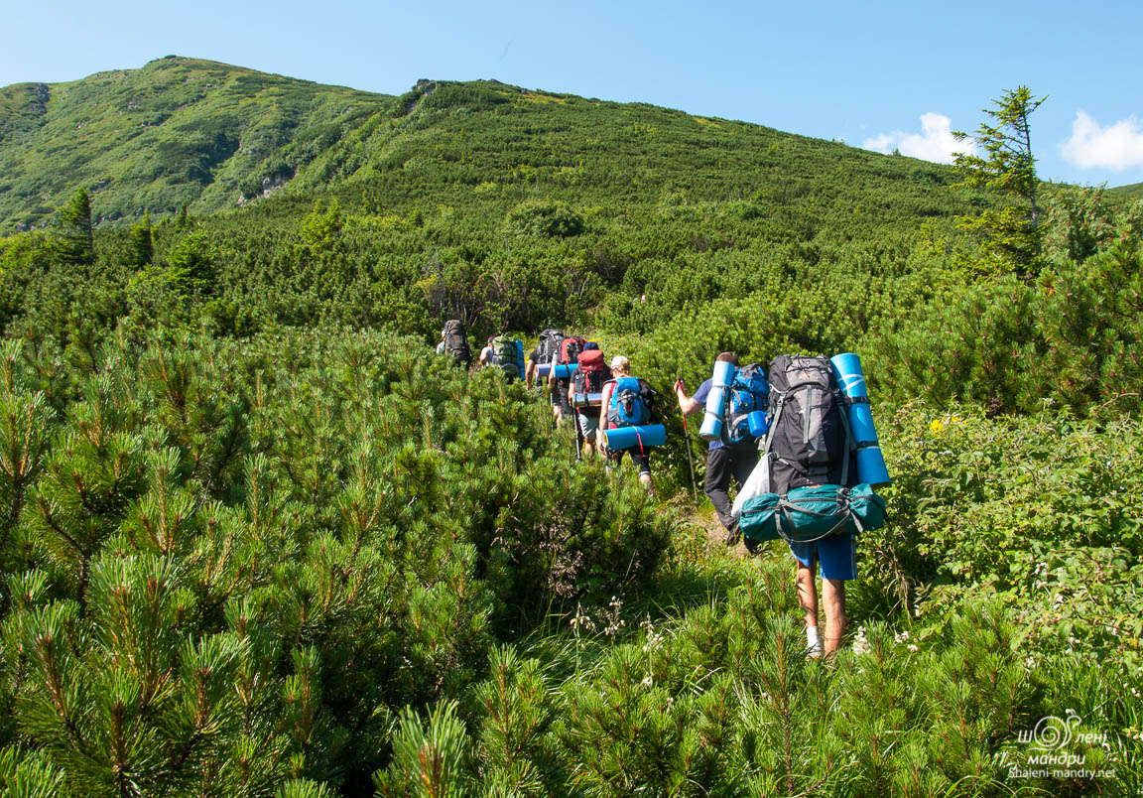

Slide 14
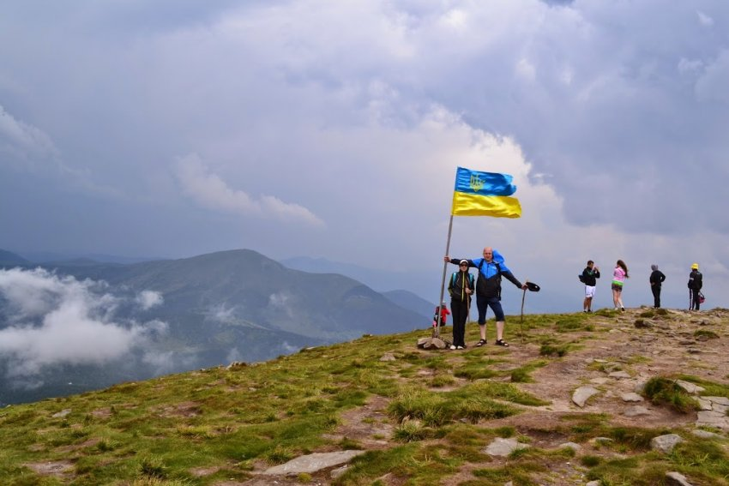
Ура! Вершина Говерли!

Slide 15
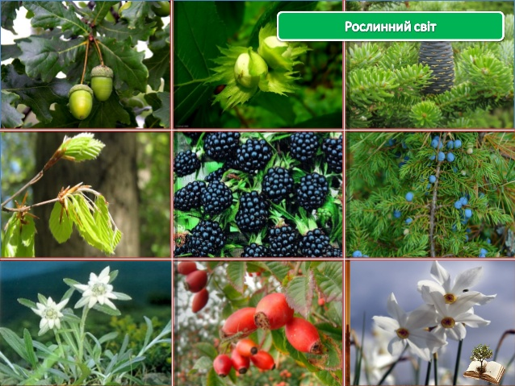
Рослини Карпат

Slide 16
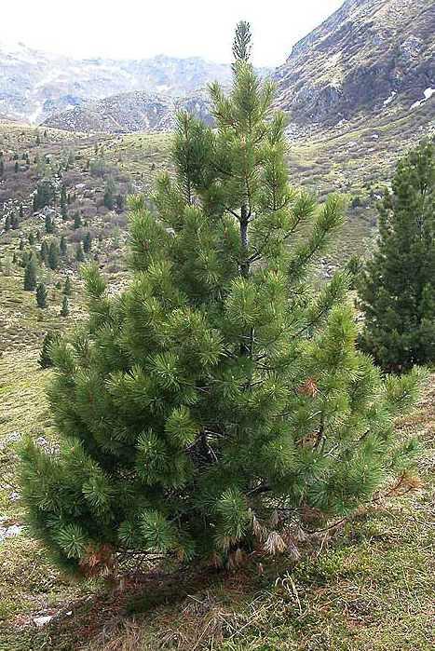
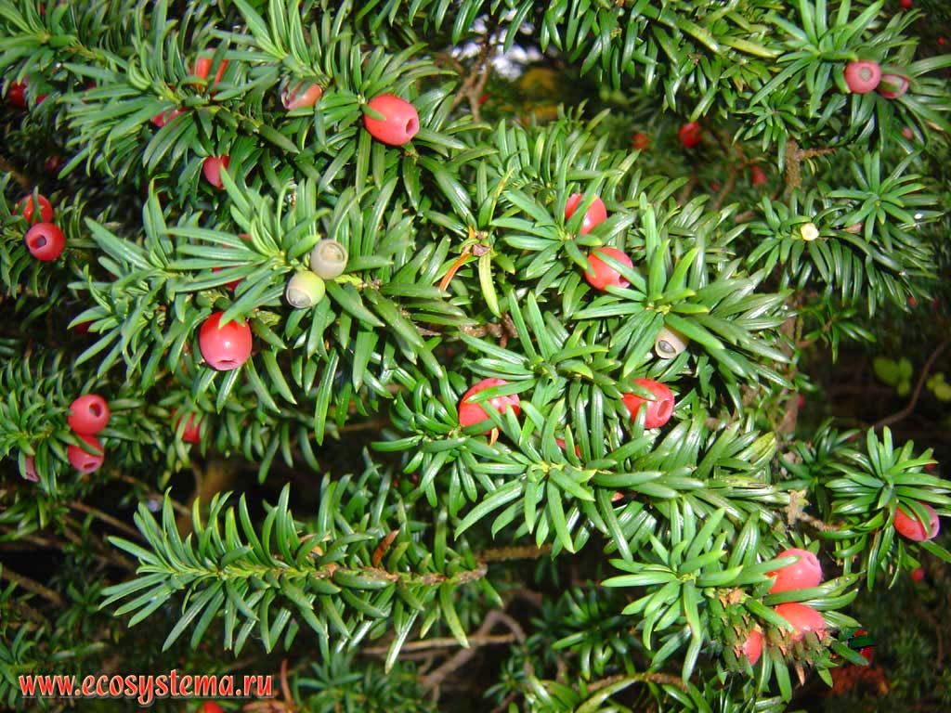
Реліктові види дерев
кедрова сосна
європейська
тис ягідний

Slide 17
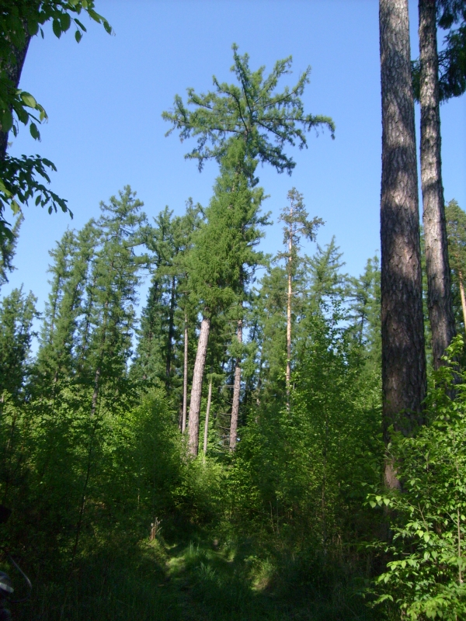
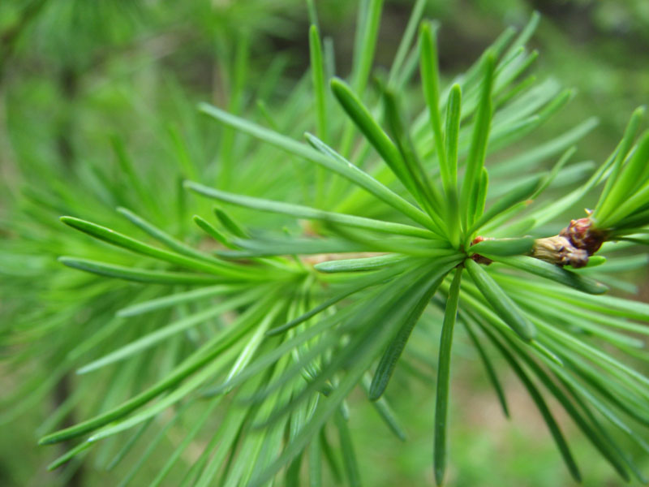
МОДРИНА – це хвойне дерево, яке на зиму скидає м’яку хвою.

Slide 18
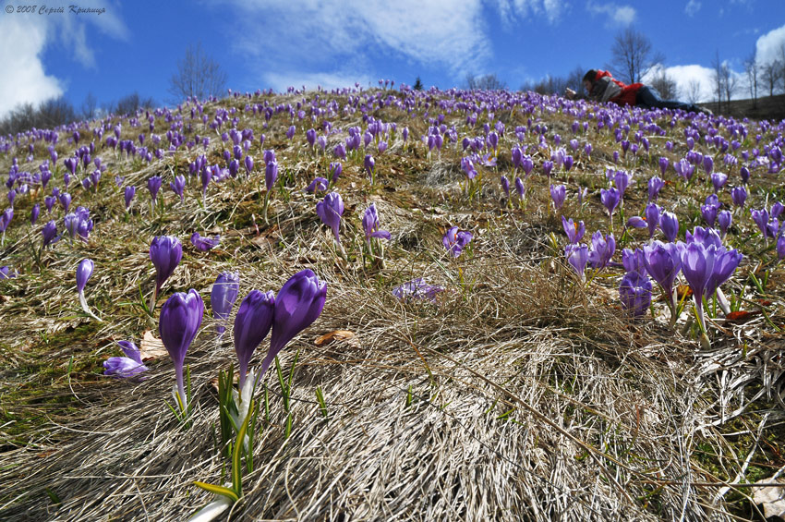
Долина крокусів

Slide 19
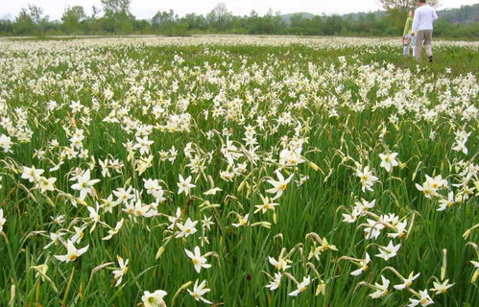
Долина нарцисів

Slide 20
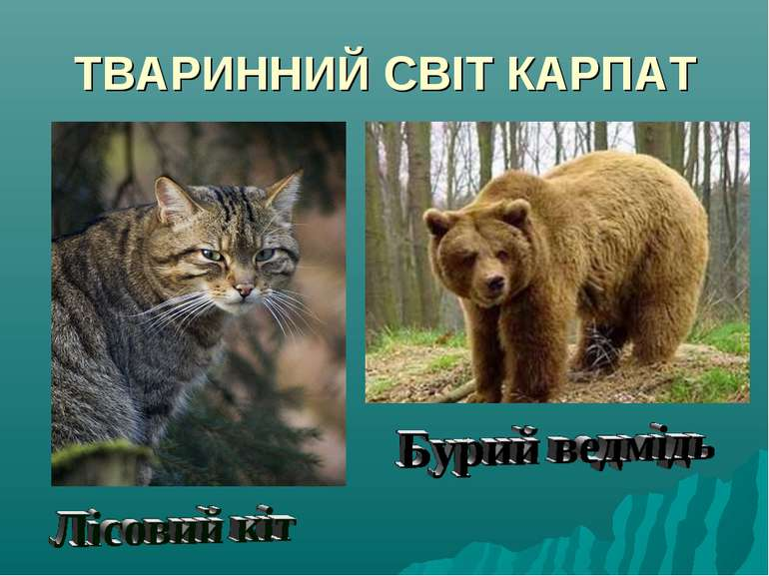

Slide 21
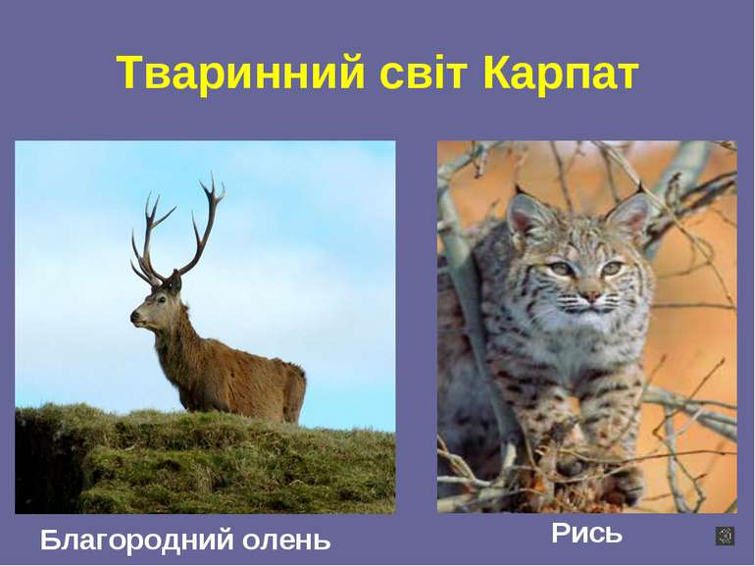

Slide 22
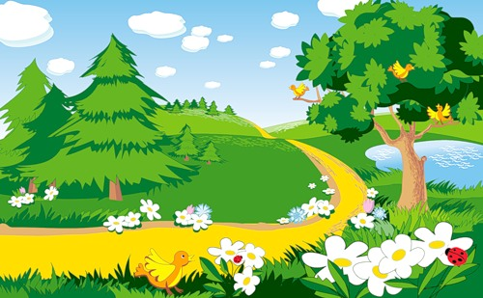

Slide 23
МОЛОДЦІ !

